Slide 1
PRODUTOR PRIMÁRIO
Normas de Utilização da Nota Fiscal de Produtor
CADASTRO ALTERAÇÃO
BAIXA E REATIVAÇÃO

Slide 2
ESTADO DE SANTA CATARINA
SEF
DIAT
GESIT

Slide 3
293 MUNICÍPIOS
CONVÊNIOS DE COOPERAÇÃO TÉCNICA PUBLICADOS NO DOE
CUMPRIR, E FAZER CUMPRIR A LEGISLAÇÃO DO ESTADO DE SC
Destinar servidores habilitados em nº suficiente para o cumprimento dos serviços.

Slide 4
Pessoa Física
QUEM É PRODUTOR PRIMÁRIO

Slide 5
http://200.19.215.13/legtrib_internet/cabecalhos/frame_ricms_01_00.htm
Anexo 6 do RICMS
TÍTULO II
DOS PROCEDIMENTOS ESPECIAIS
CAPÍTULO I
DAS NORMAS DE UTILIZAÇÃO DA NOTA FISCAL DE PRODUTOR
Seção I
Do Produtor Primário
Art. 12. Para os fins deste Capítulo considera-se:
I - produtor primário, a pessoa física que se dedique à produção agrícola, animal ou extrativa vegetal ou à captura de animais marinhos, com:
a) manipulação ou simples conservação dos respectivos produtos em estado natural;
b) elaboração, em pequena escala, de produtos artesanais comestíveis de origem animal ou vegetal, desde que registrado no Serviço de Inspeção Estadual - SIE, nos termos da Lei n° 10.610, de 01 de dezembro de 1997;
II - local de exercício da atividade de produtor primário, o lugar, construído ou não, onde este a exerce, em caráter permanente ou temporário, bem como o local onde se encontrem armazenados ou depositados os produtos objeto de sua atividade, ainda que este local pertença a terceiros.
Parágrafo único. Considera-se ainda produtor primário quem se dedique às atividades de pesca, apicultura, aquicultura, avicultura, cunicultura, ranicultura, sericicultura e congêneres, exceto a de extração de substâncias minerais.

Slide 6
§ 1º Na formalização do pedido de inscrição será solicitado, no mínimo, a indicação e a comprovação:
I - da identificação e qualificação como produtor primário;
II - da sua localização;
III - outros documentos, dados e informações que forem julgados convenientes.
§ 2º A inscrição no CPP será:
I - concedida ao produtor para cada local de produção;
II - efetuada no município onde situada a sede do local de exercício, caso este se estenda ao território de mais de um deles.

Slide 7
§ 3º Para efeitos do disposto na Lei nº 12.922, de 22 de janeiro de 2004, serão informados, quando da inscrição no CPP, o nome, a data de nascimento, o número do CPF e o grau de parentesco dos membros da família, maiores de 16 anos, efetivamente integrados ao núcleo familiar, tais como seu cônjuge, os seus ascendentes, os seus filhos, e respectivos cônjuges, que desenvolvam atividades de exploração agrícola ou agropecuária em regime de economia familiar, em conjunto com o titular.

Slide 8
CPF e Identidade dos requerentes. Titular e representantes (dependentes); {somente podem participar da inscrição os maiores de 16 anos}
Cartão do INCRA (último).
Documento de propriedade da terra (Sempre a certidão atualizada do imóvel).
Contrato de casamento civil ou declaração de união estável , se for o caso.
Dados da Integrada, se for o caso.

Slide 9
Não proprietários deverão trazer também:
Contrato civil de: parceria, mearia, arrendamento, comodato, etc. (com firma reconhecida).
Número de inscrição do proprietário do terreno.
xxxxxxxxxxxxxxxxxxxxxxxxxxxxxxxxxxxxx
Idade Mínima para obter o Cadastro é 18 anos, e comprovação de atividade.

Slide 10
BASEADO NO ANEXO 6 DO RICMS SC
NOTA FISCAL ENTREGUE PARA PRODUTOR PRIMÁRIO DE: 02/JANEIRO À 31/DEZEMBRO:
TEM VALIDADE PARA EMISSÃO ATÉ 28/FEVEREIRO DO ANO SEGUINTE.

Slide 11
PODENDO NO ENTANTO:
PRESTAR CONTAS, A QUALQUER TEMPO EM QUE EFETUAR OPERAÇÃO, E JÁ ESTAR DE POSSE DA CONTRA NOTA OU OUTRO DOCUMENTO, DEPENDENDO DA OPERAÇÃO REALIZADA.

Slide 12
PRAZO FINAL PARA PRESTAÇÃO DE CONTAS DO EXERCÍCIO ANTERIOR, É 15/MARÇO.
PASSADO ESTE PRAZO:
Cabe a municipalidade definir uma forma de tratamento para os inadimplentes.

Slide 13
PRAZO PARA DIGITAÇÃO E OU TRANSFERENCIA DOS ARQUIVOS
PARA O SAT
30/04

Slide 14
FAZER UM TRABALHO DE CONSCIENTIZAÇÃO
ELABORAR UM CALENDÁRIO DE ATENDIMENTO; (Ex: por comunidade, ordem alfabética, etc..)
USAR TODOS OS MEIOS DE COMUNICAÇÃO SEM CUSTOS ALTOS EXISTENTES.(Ex: ESCOLA, RÁDIOS, CELEBRAÇÕES NAS IGREJAS, CARTAZES EXPOSTOS NOS LOCAIS MAIS FREQÜENTADOS PELOS AGRICULTORES, ETC.....)

Slide 15
CONDIÇÕES PARA ANULAR UMA NOTA.
Art.24
§ 1° As diversas vias da Nota Fiscal de Produtor não se substituirão em suas respectivas funções.
§ 2° Todas as vias da Nota Fiscal de Produtor que for cancelada deverão ser conservadas no talonário e devolvidas à Unidade Setorial de Fiscalização.

Slide 16
- NAS VENDAS PARA EMPRESAS ESTABELECIDAS DENTRO DO ESTADO DE SC:
* EXIGIR CONTRANOTA
FISCAL, (4ª via).
Art. 28, inciso III, letras a e b, anexo 6.

Slide 17
*VENDA ENTRE PRODUTORES
PRIMEIRA VIA DA NOTA FISCAL DO PRODUTOR COMPRADOR, COMO CONTRA NOTA.
(art. 28, inciso III letras a e b, 2,
anexo 6)

Slide 18
*VENDA À CONSUMIDOR FINAL DE PRODUTO TRIBUTADO
DARE – COMPROVANDO O PAGAMENTO DO ICMS
PRAZO P/ PGTO ICMS nas vendas INTRAESTADUAIS:
DIA 20 DO MÊS SEGUINTE, OU
NA TROCA DO BLOCO.
‘O QUE OCORRER PRIMEIRO SERÁ CONSIDERADO PRAZO DE VENCIMENTO’.

Slide 19
* VENDAS PARA OUTROS ESTADOS:
DARE – COMPROVANDO O PAGAMENTO DO ICMS, NUNCA INFERIOR AO VALOR CONSTANTE DA PAUTA.
CONTRA NOTA DAS FUMAGEIRAS COM REGIME ESPECIAL, CUJO Nº. DEVE CONSTAR NA CONTRA NOTA.
CONTRA NOTA – CEBOLA – art. 31-A

Slide 20
* VENDA A ÓRGÃOS PÚBLICOS, ENTIDADES BENEFICIENTES .
UMA DECLARAÇÃO FORMAL DE RECEBIMENTO , COM DATA E IDENTIFICAÇÃO DO RESPONSÁVEL PELO RECEBIMENTO.

Slide 21
* LEILÕES REALIZADOS EM EXPOSIÇÃO OU FEIRA OFICIAL:
DECLARAÇÃO “PRODUTO ADQUIRIDO EM LEILÃO”
INFORMAÇÕES RELATIVAS A DATA E LOCAL DO LEILÃO, E Nº DO REGISTRO DO LEILOLEIRO RESPONSÁVEL, BEM COMO A ASSINATURA DO ADQUIRENTE.

Slide 22
VENDA DO LEITE
Art. 19. Fica dispensada a emissão de Nota Fiscal de Produtor:
I - na saída de leite “in natura” destinada a contribuinte usuário da Ficha Coleta de Leite, de modelo oficial, aprovada em portaria do Secretário de Estado da Fazenda;e..

Slide 23
§ 1º Na hipótese do inciso I, ao final de cada mês, o produtor primário deverá emitir Nota Fiscal de Produtor, por adquirente, englobando todas as operações realizadas no período.
§ 2º A Ficha Coleta de Leite deverá ser preenchida no momento da coleta do leite, servindo para acobertar o transporte.
§ 3º As Fichas Coleta de Leite deverão ser arquivadas após sua utilização, ficando à disposição do Fisco pelo prazo decadencial do imposto.
§ 4º O usuário da Ficha Coleta de Leite emitirá, ao final de cada período de apuração, Nota Fiscal, modelo 1 ou 1-A, relativa à totalidade de leite coletado no período, por produtor rural, contendo o nome, endereço do ponto de coleta, telefone e o número da inscrição no CPP, a quantidade, o valor unitário e total, bem como o número da Ficha Coleta de Leite utilizada.

Slide 24
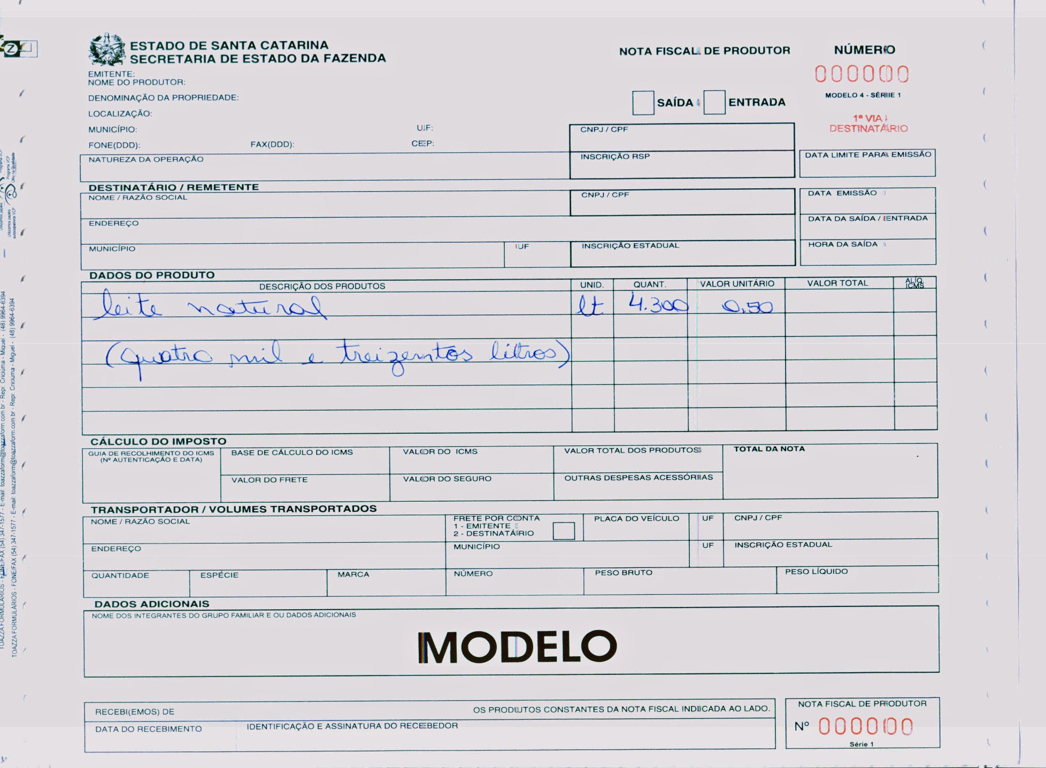

Slide 25
*VENDA DE CEBOLA PARA OUTRA UF COM NFP:
OBRIGATÓRIO APRESENTAÇÃO DE CONTRA NOTA.
- ART.31-A, ANEXO 6
( a não apresentação da contranota anula o beneficio da isenção).

Slide 26
A IMPORTÂNCIA DO AGROPECUÁRIO É SIGNIFICATIVA EM GRANDE PARTE DOS MUNICÍPIOS DE SC NA COMPOSIÇÃO DO VA.

Slide 27
EM GRANDE PARTE DOS MUNICÍPIOS DE SC
O RETORNO DO ICMS
REPRESENTA A MAIOR RECEITA

Slide 28
2007
Município | Produção Primária | Total | Perc. Prod Prim.
COCAL DO SUL | 3.808.161,88 | 211.464.894,48 | 1,80%
CRICIÚMA | 15.215.384,96 | 1.499.658.355,90 | 1,01%
FORQUILHINHA | 29.428.483,66 | 295.416.265,46 | 9,96%
IÇARA | 48.932.774,34 | 433.500.615,94 | 11,29%
LAURO MULLER | 23.168.425,76 | 148.481.609,22 | 15,60%
MORRO DA FUMAÇA | 6.578.280,72 | 201.143.521,37 | 3,27%
NOVA VENEZA | 43.417.325,60 | 237.299.155,24 | 18,30%
ORLEANS | 65.463.940,65 | 203.578.914,95 | 32,16%
SIDERÓPOLIS | 30.175.141,04 | 152.107.113,29 | 19,84%
TREVISO | 20.520.817,01 | 121.996.984,38 | 16,82%
URUSSANGA | 34.725.960,58 | 253.549.585,06 | 13,70%

Slide 29
2 0 0 8 parcial
Muncípio | TOTAL | Q47 | PPO
COCAL DO SUL | 201.427.220,96 | 6.210.611,29 | 83.345,36
CRICIÚMA | 1.387.215.507,94 | 19.511.381,93 | 300.680,07
FORQUILHINHA | 414.660.277,61 | 42.592.046,03 | 746.337,92
IÇARA | 436.193.845,20 | 50.633.956,46 | 1.130.637,78
LAURO MULLER | 163.015.905,27 | 30.939.058,93 | 14.899,57
MORRO DA FUMAÇA | 190.186.007,93 | 8.769.534,17 | 117.798,25
NOVA VENEZA | 251.192.878,01 | 59.947.841,53 | 19.693,08
ORLEANS | 221.356.994,03 | 84.446.567,46 | 734.367,56
SIDERÓPOLIS | 208.457.610,39 | 35.323.871,05 | 331.376,23
TREVISO | 128.981.156,96 | 25.951.145,94 | 0,00
URUSSANGA | 287.069.895,84 | 36.366.258,76 | 2.356.061,40

Slide 30
É IMPRESCINDIVIEL QUE;
O FUNCIONÁRIO TENHA CONHECIMENTOS BÁSICOS DE INFORMÁTICA
QUE CONHEÇA A PAGINA DA SEF
ESTUDE O RICMS, EM ESPECIAL O ANEXO 6 e ANEXO 2

Slide 31
Para acessar o sitio da SEF
www.sef.sc.gov.br

Slide 32
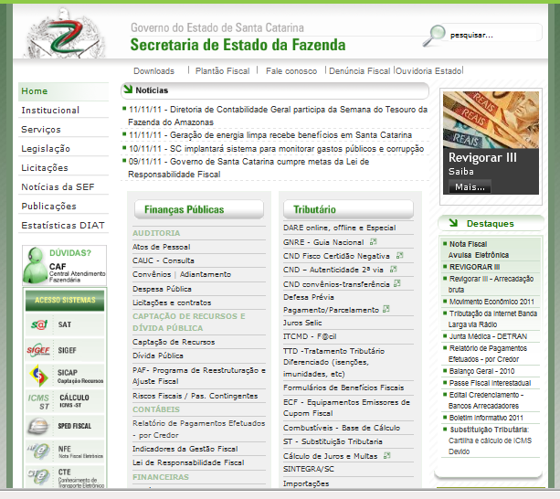

Slide 33
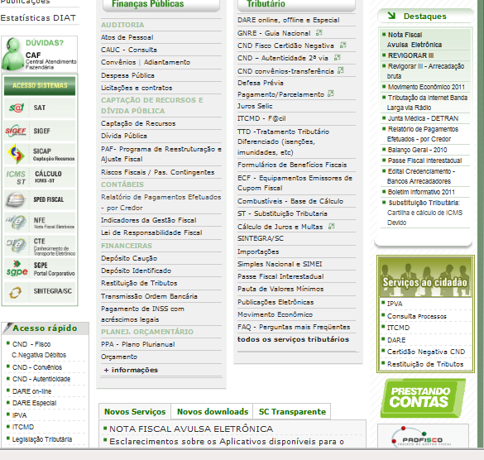

Slide 34
CUIDADOS NA DIGITAÇÃO DAS NOTAS.

Slide 35
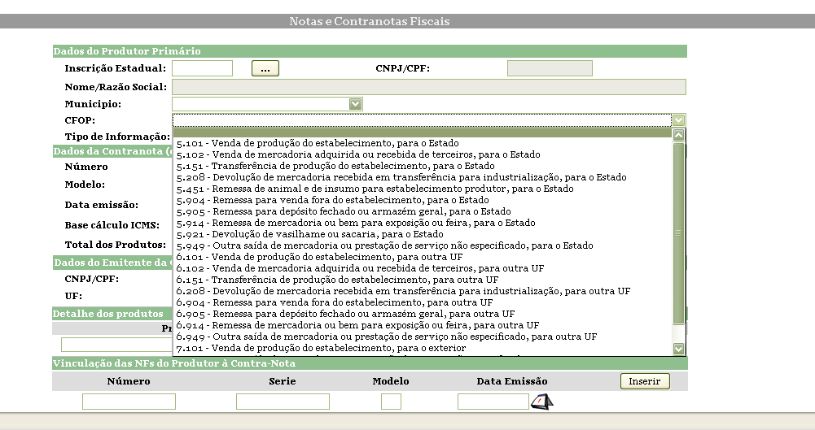

Slide 36
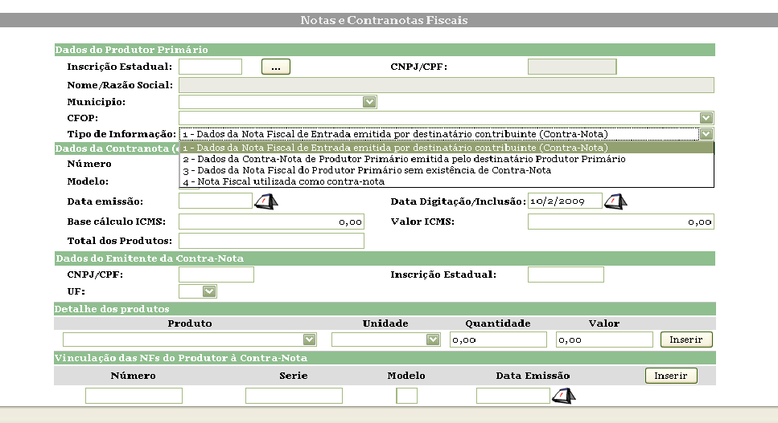

Slide 37
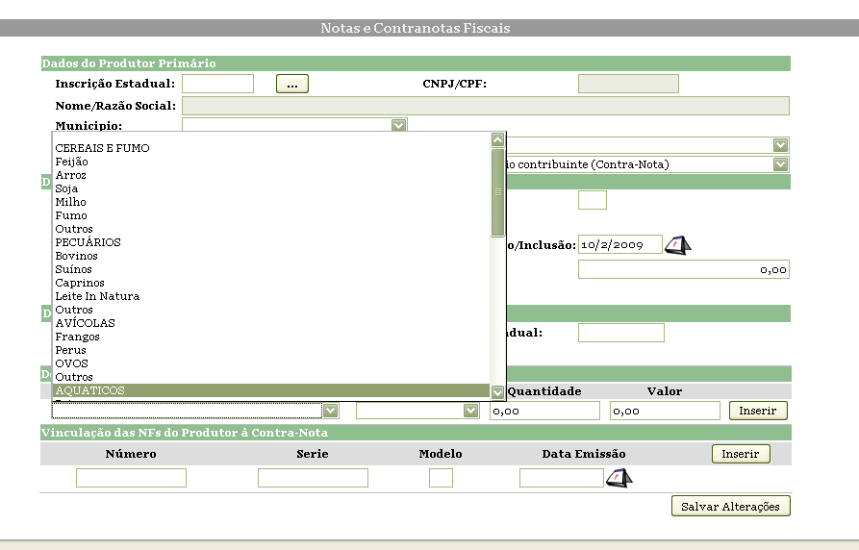

Slide 38
Transferências de propriedade do mesmo Produtor dentro do Município não conta VA, e para outro Município, o valor deve ser requerido com comprovação.

Slide 39
NOTA FISCAL ELETRONICA:
DANFE
(Documento auxiliar da Nota Fiscal Eletrônica)
MIGRAÇÃO AUTOMÁTICA

Slide 40
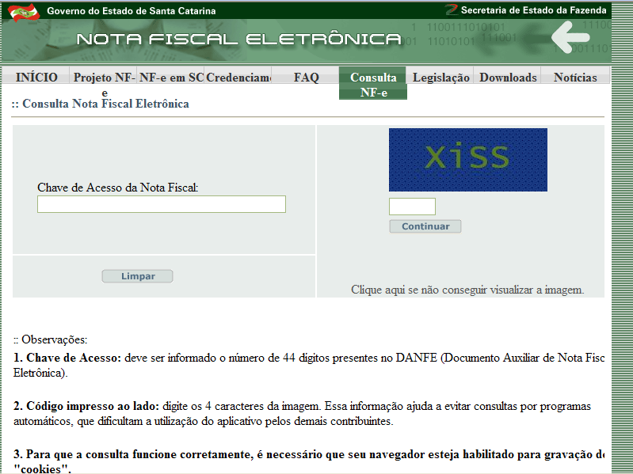

Slide 41
ACOMPANHAMENTO DA DIGITAÇÃO:
RELATÓRIOS PARA CONFERENCIA, QUE DEVEM SER TIRADOS PERIÓDICAMENTE

Slide 42
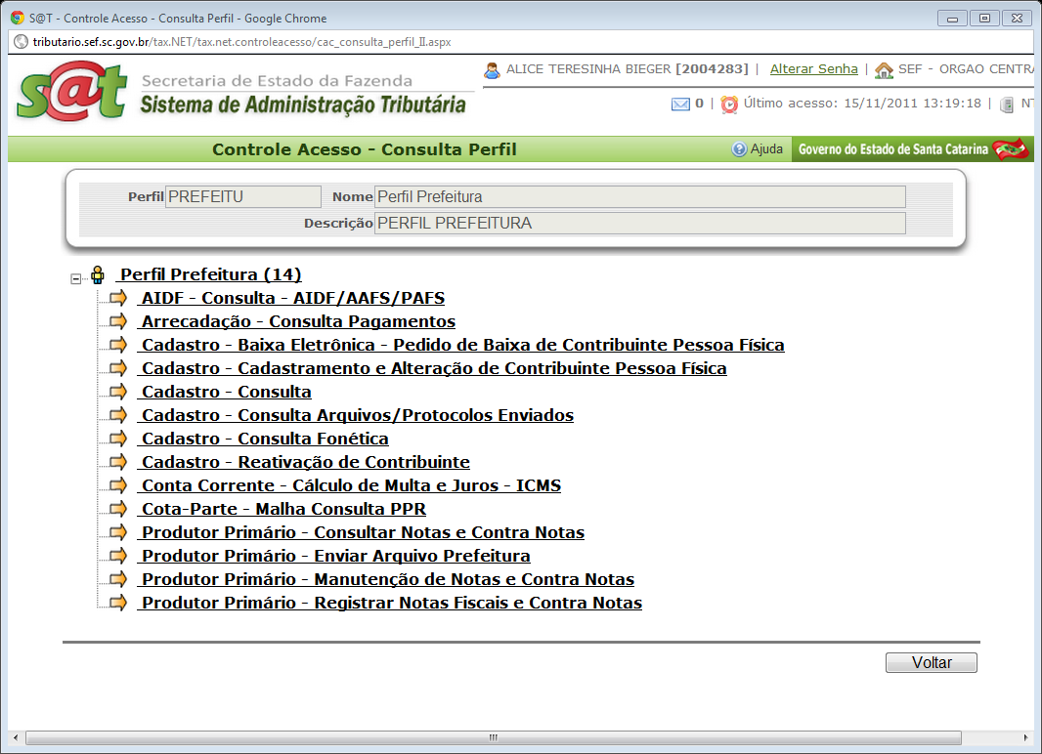

Slide 43
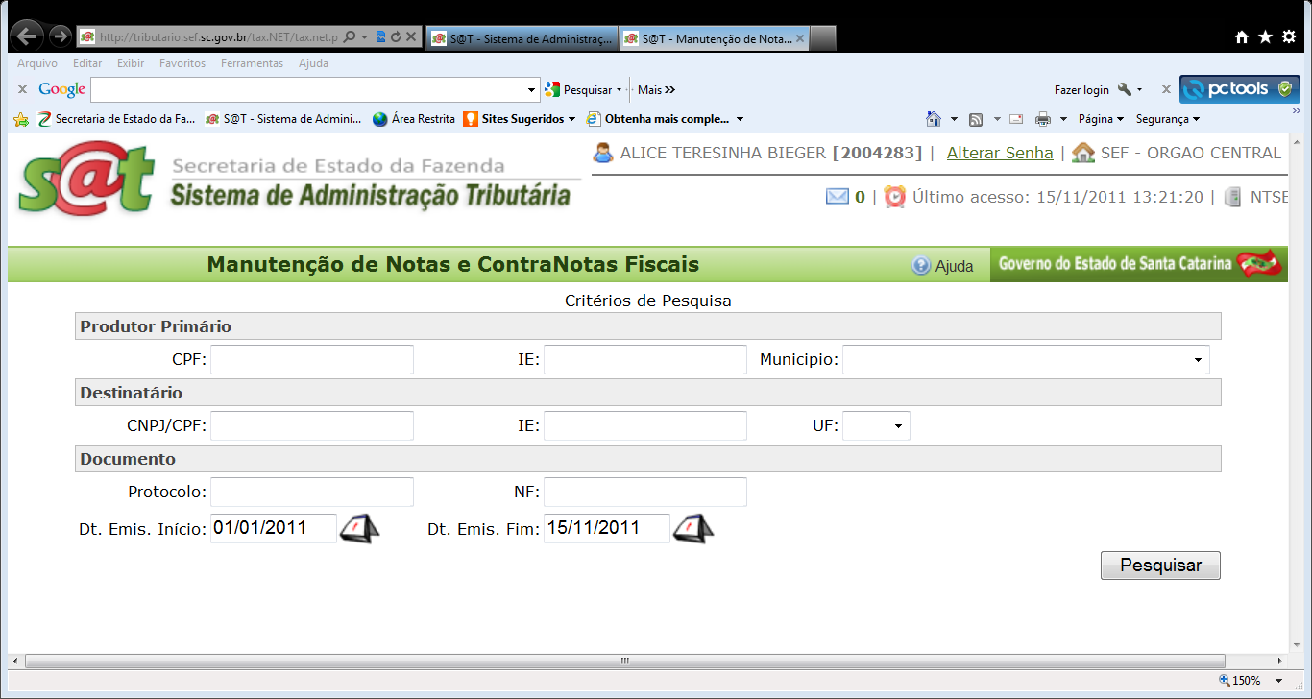

Slide 44
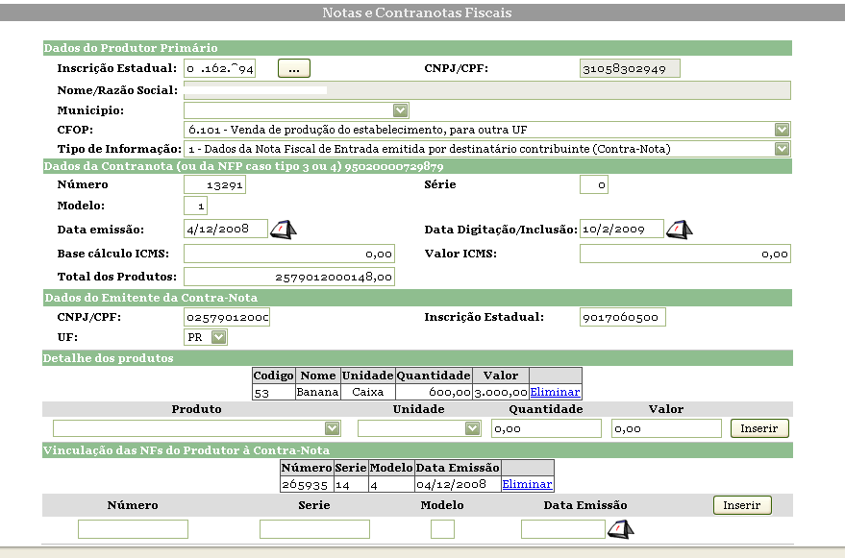

Slide 45
Mensagens do Sistema
1- área ultrapassou o limite disponível pelo Locador.
2 – Registro Não pertence a uma das seguintes situações: Proprietário, Condômino, ou usufrutuário.
3 – Nº do registro não ativo
4 –A data fim precisa estar preenchida.
5 - A atividade não é compatível com o Tipo de Contribuinte.
6 – esta condição de uso somente poderá ser homologada pela Administração Central – GESIT.

Slide 46
Perguntas + Frequentes
A escritura está em Nome de Pessoa Jurídica.
CPF pertence a uma ou + empresas canceladas.
Não foi possível realizar o cadastro.
Tire uma CND do CPF.

Slide 47
É MUITO IMPORTANTE QUE:
-SEJAM HONESTOS NAS INFORMAÇÕES PRESTADAS;
-NÃO IGNOREM PEQUENOS VALORES, CONTABILIZEM TODOS,
-MUITOS PEQUENOS VALORES FORMAM UM GRANDE VALOR….!!!

Slide 48
A ERA DA QUALIDADE
VEIO PARA FICAR
-
POR ISSO NÃO BASTA SER BOM,
É PRECISO SER EXCELÊNCIA.

Slide 49
OS DESAFIOS SÃO DE CADA UM, PARA CRIAR O SEU PRÓPRIO HORIZONTE;
-NINGUEM VAI FAZER POR VOCÊ;
-NINGUEM VAI AGIR POR VOCÊ E, NINGUÉM VAI SENTIR POR VOCÊ…..
CRIAR, ATRAIR, ACREDITAR ….E PRINCIPALMENTE FAZER ACONTECER, DEPENDE UNICAMENTE DE VOCÊ

Slide 50
PREZADO SERVIDOR
GOSTE DO SEU TRABALHO,
SINTA-SE IMPORTANTE, E FAÇA COM QUE VOCÊ, E O SEU TRABALHO SEJAM NOTADOS.
PARA ISTO ACONTECER, É NECESSARIO “A T I T U D E”.

Slide 51
SUPORTE PRODUTOR
Alice T. Bieger
Analista da Receita Estadual
Mat.200.428-3
SEF-SC
DIAT – GESIT- CAF
suporteprodutor@sefaz.sc.gov.br
48-3229.5546

